Slide 1

Kristijono Donelaičio „Metų” išmintis

Slide 2
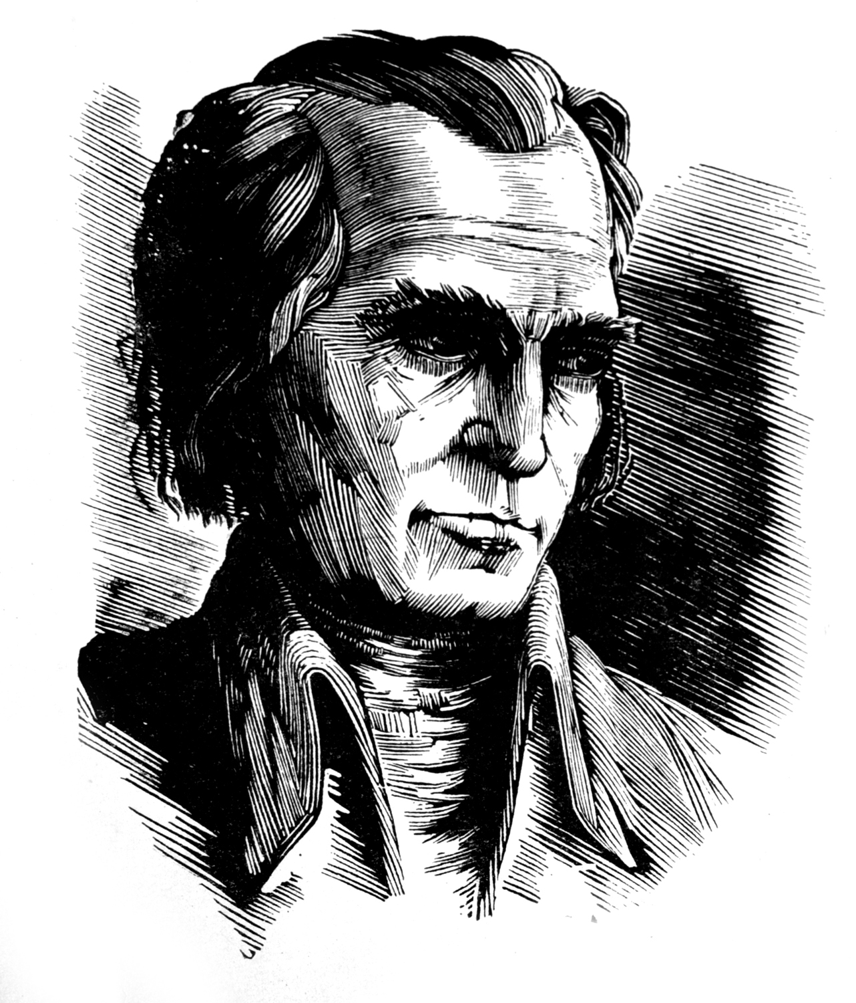
Kiekvienam daryti gera Savo darbu ir žodžiu. Visad elgtis taip, kaip dera, Ir teisingas būt geidžiu. Nekerštauti niekada, gyvo padaro gailėti, Dievą, žmones jo mylėti – Mano priedermė šventa. K. Donelaitis

Slide 3
K. Donelaitis buvo Tolminkiemio kunigas. Jo poema „Metai” sudaryta iš pamokslų, kuriuos Donelaitis skaitydavo žmonėms bažnyčioje, tikėdamasis, kad žmonės iš to pasimokys. Jo pamokslai neįprasti tuo, jog jie parašyti apie ,,viežlybųjų” ir “nenaudėlių” būrų gyvenimiškas akimirkas, pvz. : būrų darbai visais metų laikais, tikėjimas, meldimasis Dievui prieš valgį, žmogaus ryšys su gamta. Iš šios poemos mes ne tik sužinome, kaip gyveno tų laikų žmonės, bet taip pat ir suprantame, kokių gyvenimo išminčių bandė pamokyti Donelaitis.

Slide 4
Išmintys:
Pasikliauti Dievu, ieškoti atsvaros tikėjime.
Už gerą atsilyginama geru.
Doras, išmintingas žmogus nesikeikia.
Nepeikti kito, būti tolerantiškam.
Dirbk, kad valgytum, o valgyk, kad dirbtum.
Pagarba vyresnio amžiaus žmogui.

Slide 5
Visų „Metų” išmintis – gyventi gyvenimą taip, kad nepamirštum Dievo.

Slide 6
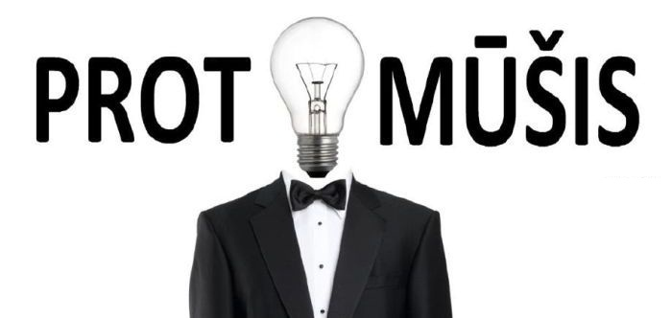

Slide 7
PIRMAS TURAS

Slide 8
1 klausimas
Išvardinkite visas poemos „Metai” dalis.

Slide 9
2 klausimas
Kas išleido poemą „Metai”?
a) Kristijonas Donelaitis
b) Liudvikas Rėza
c) Adomas Mickevičius
d) Simonas Daukantas

Slide 10
3 klausimas
Kam Donelaitis kūrė (skyrė) ,,Metus”?
valdančiajai klasei
kolonistams
ateities kartoms

Slide 11
4 klausimas
Kokiai epochai priklauso K. Donelaitis?
Baroko
Klasicizmo
Švietimo

Slide 12
5 klausimas
Kas yra „būrai” ?

Slide 13
ANTRAS TURAS

Slide 14
1 klausimas
Kokios išminties pamoko poemoje paminėtas “gerasis ponas”?

Slide 15
2 klausimas
Kodėl būrai negerbė Pričkaus, kai jis paseno?

Slide 16
3 klausimas
Koks būras, pasak Selmo, yra keikūnas? (kaip Selmas vadina keikūnus?)

Slide 17
4 klausimas
Koks būras yra aktyvus, stiprus, tvirtas fiziškai ir morališkai?

Slide 18
5 klausimas
Kokios „Metų” vertybės? (4)

Slide 19
6 klausimas
Kokios „Metų” baisiausios ydos? (3)

Slide 20
7 klausimas
Kurie iš šių būrų „viežlybieji”, o kurie „nenaudėliai” ?
Dočys
Pelėda
Pričkus
Enskys
Selmas
Slunkius
Krizas
Lauras
Plaučiūnas

Slide 21
8 klausimas
Dirbk,…............., o valgyk, ....................

Slide 22
9 klausimas
Kaip, pasak K. Donelaičio, reikia išsaugoti tautiškumą?

Slide 23
10 klausimas
Kokia yra pagrindinė visų ,,Metų” išmintis?

